Slide 1
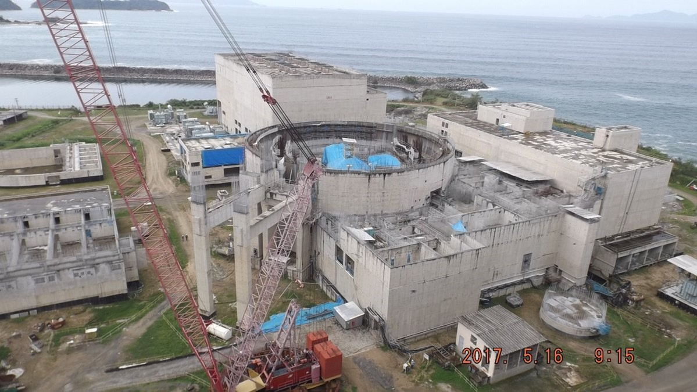
Oportunidades de negócios
Demandas de fornecimento vigentes e Planejamento anual de contratação de menor vulto para 2020

Slide 2
Apresentação
Viviane Sathler Mafort
Departamento de Aquisição Nacional de Bens e Serviços
(24) 3362-8062
mafort@eletronuclear.gov.br
Juliana de Souza Oliveira
Superintendência de Aquisição e Infraestrutura
(24) 3362-8486
jsveira@eletronuclear.gov.br

Slide 3
Quem somos
A Eletrobras Eletronuclear foi criada em 1997 com a finalidade de operar e construir usinas termonucleares no Brasil.
É uma empresa de economia mista e responde pela geração de mais de 30% da eletricidade consumida no Estado do Rio de Janeiro, proporção que se ampliará consideravelmente quando Angra 3, terceira usina da Central Nuclear Almirante Álvaro Alberto - CNAAA estiver concluída.
Atualmente estão em operação as usinas Angra 1 e Angra 2.
São 1700 funcionários diretos e 3 Vilas residenciais onde residem 5800 pessoas entre empregados e dependentes.

Slide 4
Planejamento Anual de Aquisições – PAA
&
Demandas atuais

Slide 5
Expectativa de Contratação 2020
Serviços
Serviços relacionados a Imóveis / Patrimônio
Serviços de Manutenção de Equipamentos de Medição e Aferição
Serviços de Telecomunicações
Serviços de Cursos, Laudos e Avaliações
Vestuário e complementos
Sinalização, identificação, alarme, quadros sinóticos e acessórios
Serviços de confecção de materiais de papelaria
Serviços de Instalação e Manutenção de Equipamento
Consultoria de estudos e projetos,servicos diversos
Transporte
Serviços de Manutenção de Sistemas de Refrigeração
Serviços de Segurança e Saúde Ocupacional
Consultoria de estudos e projetos,servicos diversos
Serviço em Geradores
Materiais
Vestuário e complementos
Lâmpadas, equipamentos e materiais para iluminação e tomadas
Equipamentos e materiais para sistema solar
Produtos petroquímicos, minerais e químicos em geral
Automação do sistema elétrico
Ventilação, desumidificação, condicionamento de ar
Materiais de copa e cozinha, eletrodomésticos, higiene e limpeza
Equipamentos p/ linha viva, escadas, ferramentas e
Baterias, fontes de corrente contínua e componente
Materiais de copa e cozinha, eletrodomésticos, hig
Equipamentos p/ linha viva, escadas, ferramentas e dispositivos especiais p/ RD
Condutores elétricos e pré-formados
Gêneros alimentícios e bebidas
Embalagens, acondicionadores e recipientes descart
Cabos e cordoalhas de aço, arames, correntes, cordas e acessórios
Serviços Ambientais
Lâmpadas, equipamentos e materiais para iluminação
Estruturas de concreto, estrutura metálica postes e cruzetas
Chaves elétricas, interruptores e componentes
Equipamentos e materiais para reprodução
Eletrodutos, mangueiras isolantes, caixas cubículos, tubos metálicos fixadores e acessórios
Material Escritório
Sinalização, identificação, alarme, quadros sinóticos e acessórios
Equipamentos e materiais para soldagem e corte
Disjuntores, religadores, reguladores, para-raios, fusíveis e componentes
Relés e componentes
Esta apresentação contém expectativas de contratações que envolvem riscos e incertezas.
Tais previsões visam apenas PLANEJAMENTO e não representam um resumo de pré-licitação, um convite para licitação ou um pedido de proposta.

Slide 6
Expectativa de Contratação 2020
SERVIÇOS
Serviços relacionados a Imóveis / Patrimônio
Serviços de Manutenção de Equipamentos de Medição e Aferição
Serviços de Telecomunicações
Serviços de Cursos, Laudos e Avaliações
Vestuário e complementos
Sinalização, identificação, alarme, quadros sinóticos e acessórios
Serviços de confecção de materiais de papelaria
Serviços de Instalação e Manutenção de Equipamento
Consultoria de estudos e projetos, serviços diversos
Transporte
Serviços de Manutenção de Sistemas de Refrigeração
Serviços de Segurança e Saúde Ocupacional
Consultoria de estudos e projetos, servicos diversos
Serviço em Geradores
Compras até R$ 300 mil

Slide 7
Expectativa de Contratação 2020
MATERIAIS
Vestuário e complementos
Lâmpadas, equipamentos e materiais para iluminação e tomadas
Equipamentos e materiais para sistema solar
Produtos petroquímicos, minerais e químicos em geral
Automação do sistema elétrico
Ventilação, desumidificação, condicionamento de ar
Materiais de copa e cozinha, eletrodomésticos, higiene e limpeza
Equipamentos p/ linha viva, escadas, ferramentas e
Baterias, fontes de corrente contínua e componente
Materiais de copa e cozinha, eletrodomésticos, hig
Equipamentos p/ linha viva, escadas, ferramentas e dispositivos especiais p/ RD
Condutores elétricos e pré-formados
Gêneros alimentícios e bebidas
Embalagens, acondicionadores e recipientes descart
Cabos e cordoalhas de aço, arames, correntes, cordas e acessórios
Serviços Ambientais
Lâmpadas, equipamentos e materiais para iluminação
Estruturas de concreto, estrutura metálica postes e cruzetas
Chaves elétricas, interruptores e componentes
Equipamentos e materiais para reprodução
Eletrodutos, mangueiras isolantes, caixas cubículos, tubos metálicos fixadores e acessórios
Material Escritório
Sinalização, identificação, alarme, quadros sinóticos e acessórios
Equipamentos e materiais para soldagem e corte
Disjuntores, religadores, reguladores, para-raios, fusíveis e componentes
Relés e componentes
Compras até R$ 300 mil

Slide 8
Processos de PV em andamento
Pequenas Contratações (PVs) em aberto
Descrição (texto breve requisição)
Quant.
ROTOR | 3
MONITOR | 6
RESINA | 4
MICROCOMPUTADOR | 2
SELO MECANICO | 4
HIDROGENIO GASOSO PUREZA | 5
PORCA | 11
CONJUNTO PAINEIS ELETRICOS | 1
ANEL OUTROS | 27
LUMINARIA | 8
Modernização dos Equipamentos Elétricos | 1
REGISTRADOR | 3
TELA METALICA | 1
EQUIPAMENTO INSPECAO RAIO X | 1
PARA RAIOS | 1
BANCO BATERIA | 1
NITROGENIO GASOSO PUREZA | 5
PROJETOR | 3
UPS 125 KVA | 1
LOCAÇÃO DE CILINDROS | 27
VALVULA | 55
VESTIMENTA SEGURANCA | 1
Ordem decrescente R$
Contato assuntos gerais área comercial:
samanta.bk@eletronuclear.gov.br
70% do Valor Total dos PVs Vigentes

Slide 9
Pregões abertos para recebimento de propostas
Grandes contratações (Pregões) em aberto
Pregão Eletrônico Nº 239/2019
Objeto: Serviços de limpeza, conservação e higienização das dependências e bens móveis das unidades prediais da SEDE da ELETROBRAS ELETRONUCLEAR, incluindo o fornecimento de todos os materiais e equipamentos necessários para a completa execução dos serviços.
Edital a partir de: 20/04/2020
Sessão On-line Pública: em 21/05/2020
Pregão Eletrônico Nº 153/2019
Objeto: Prestação de serviços de microfilmagem de documentos e imagens.
Edital a partir de: 30/04/2020
Entrega da Proposta: a partir de 30/04/2020 às 09:00Hs
Sessão On-line Pública: em 22/05/2020
Filtro Compras Governamentais
15/04 a 15/05 UASG 910847

Slide 10
Pregões abertos para recebimento de propostas
Grandes contratações (Pregões) em aberto
Pregão Eletrônico Nº 103/2020
Objeto: Fornecimento de Vestimenta de Segurança
Edital a partir de: 28/04/2020
Sessão On-line Pública: em 21/05/2020
Pregão Eletrônico Nº 85/2020
Objeto: Válvula Globo
Edital a partir de: 30/04/2020
Sessão On-line Pública: em 15/05/2020
Pregão Eletrônico Nº 288/2019
Objeto: Serviços de coberturas de seguro quanto aos riscos de Transportes em Viagens Nacionais e Operações Isoladas para os bens de propriedade da ELETROBRÁS TERMONUCLEAR S.A. ELETRONUCLEAR.
Edital a partir de: 12/05/2020
Sessão On-line Pública: em 02/06/2020
Filtro Compras Governamentais
15/04 a 15/05 UASG 910847

Slide 11
Pregões abertos para recebimento de propostas
Grandes contratações (Pregões) em aberto
Pregão Eletrônico Nº 282/2019
Objeto: Aquisição de buchas e acoplamentos conforme descritivos constantes do Edital.
Edital a partir de: 12/05/2020
Sessão On-line Pública: em 22/05/2020
Pregão Eletrônico Nº 118/2020
Objeto: Fornecimento de Nitrogênio e Hidrogênio
Edital a partir de: 11/05/2020
Sessão On-line Pública: em 21/05/2020
Pregão Eletrônico Nº 116/2020
Objeto: Fornecimento de duto espiralado.
Edital a partir de: 08/05/2020
Sessão On-line Pública: em 20/05/2020
Pregão Eletrônico Nº 113/2020
Objeto: Fornecimento de EPIs.
Edital a partir de: 04/05/2020
Sessão On-line Pública: em 14/05/2020
Filtro Compras Governamentais
15/04 a 15/05 UASG 910847

Slide 12
Pregões abertos para recebimento de propostas
Grandes contratações (Pregões) em aberto
Pregão Eletrônico Nº 111/2020
Objeto: Fornecimento de SACO PLÁSTICO
Edital a partir de: 11/05/2020
Sessão On-line Pública: em 21/05/2020
Pregão Eletrônico Nº 98/2020
Objeto: Fornecimento de tampa tomada
Edital a partir de: 11/05/2020
Sessão On-line Pública: em 27/05/2020
Pregão Eletrônico Nº 93/2020
Objeto: Materiais de vedação conforme descritivos constantes do Edital.
Edital a partir de:
Ab Sessão On-line Pública: em 19/05/2020
Pregão Eletrônico Nº 88/2020
Objeto: Fornecimento de telhas.
Edital a partir de: 12/05/2020
Sessão On-line Pública: em 25/05/2020
Filtro Compras Governamentais
15/04 a 15/05 UASG 910847

Slide 13
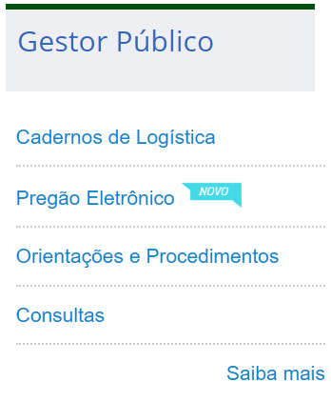
Grandes contratações (Pregões) em aberto
Atenção: as contratações em andamento apresentadas são constantemente atualizadas. O filtro anterior refere-se à data de criação do documento. Para ter acesso às informações de contratações atualizadas, deve-se pesquisar no portal Compras Governamentais ou no site da Eletronuclear, em: https://www.eletronuclear.gov.br/Canais-de-Negocios/Licitacoes/Paginas/Licitacoes.aspx
Passo a Passo
Compras Governamentais
1 – Acesse https://www.comprasgovernamentais.gov.br/
2 - Clique em "consultas", "licitações" e "Aviso de licitações“
3 - No campo "Código da UASG", clique em “selecionar” e digite o código da Eletrobras Eletronuclear (910847)
4 – Coloque o período de publicação e selecione a Modalidade
5 – “OK” no final da página

Slide 14
Processos de Aquisição Eletronuclear
Ref. 2019

Slide 15
Quem pode vender para o governo?
Todos os que puderem atender as características e requisitos técnicos estabelecidos nos documentos de contratação.
Profissionais liberais, micro empreendedor individual, micro e pequenas empresas, empresas de grande porte, enfim, todos.
Lei Complementar 123/06 – Micro empresas e empresas de pequeno porte
Critério de desempate - Licitações 10% e Pregão 5%

Slide 16
Quem são os seus clientes governamentais?
Universidades e institutos federais, todos os ministérios (Saúde, Economia, Transportes, Justiça, Meio Ambiente, Minas e Energia, Fazenda, Turismo, Previdência Social, Cultura, etc.), prefeituras, secretarias, escolas, polícia militar, polícia civil, tribunais, agências reguladoras, agências do Banco do Brasil, Caixa Econômica, etc.
Os 3,6 mil órgãos públicos federais (aproximadamente) utilizam o Compras Governamentais, comprando dezenas de serviços e produtos diariamente

Slide 17
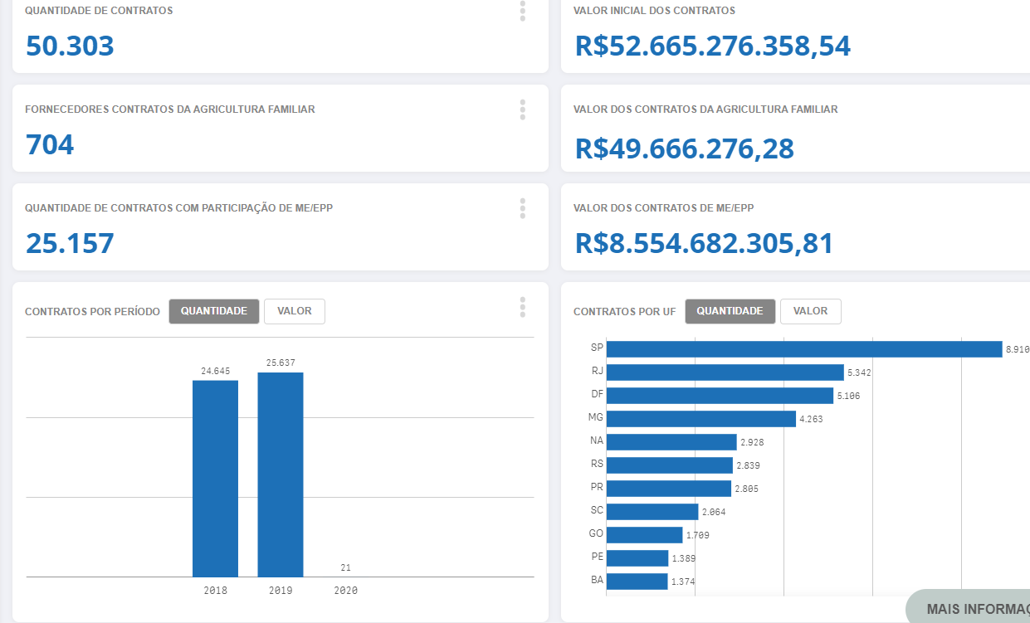
Painel de Compras Governamentais
2018 e 2019

Slide 18
Clientes Compras Governamentais
Há muitas oportunidades de negócios!!!

Slide 19
Contratações 2019
Seguimos a Lei das Estatais – Lei 13.303/16
Obras e Serviços de Engenharia
Bens Materiais e Outros Serviços
Em 2019
Finalizados
2.610 contratos
6565 itens
Modalidades
Pequeno Vulto
Pregão
Dispensa de Licitação
Inexigibilidade de Licitação

Slide 20
Processo de Compras
Pequenas Contratações
Bens materiais e Serviços comuns até 50 mil / serviços de engenharia até 100 mil
Grandes Contratações
(via licitação)
Bens materiais e Serviços comuns acima de 50 mil / serviços de engenharia acima de 100 mil

Slide 21
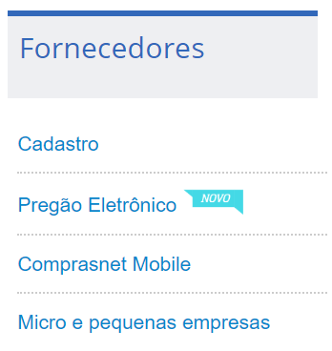
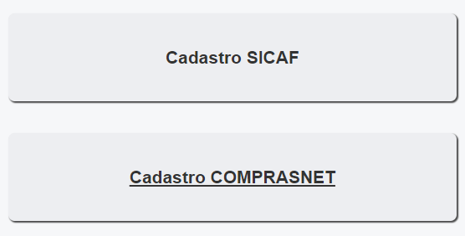
Como fornecer para ETN
Acessar a lista das licitações públicas da Eletronuclear que ainda estejam em período de envio de propostas (Data da publicação até a data de realização da sessão pública), pelos meios: Site Eletronuclear, Site Compras Governamentais, Diário Oficial da União
Cadastrar-se no banco de dados Eletronuclear (simples ou completo)
Estes cadastros são gratuitos
Cadastrar-se no portal de compras do Governo Federal – COMPRASNET (www.comprasgovernamentais.gov.br) - Para grandes contratações
SICAF atualizado - Para grandes contratações

Slide 22
Como fornecer para ETN
Cadastro no banco de dados Eletronuclear
Cadastro Simples
Enviar os dados gerais da empresa e o Comprovante de Inscrição e de Situação Cadastral de Pessoa Jurídica (CNPJ), disponível no site da Receita Federal.
Pequenas contratações
Cadastro Completo
Documentação Completa: nesse tipo de cadastro, o fornecedor recebe o CERTIFICADO DE REGISTRO CADASTRAL.
Grandes contratações
- Contrato Social; - Comprovante CNPJ; - Certidão da dívida ativa da União e Fazenda Federal; - Certidão negativa Estadual; - Certidão negativa Municipal; - FGTS; - Certidão de falência e concordata (no RJ dos 4 ofícios de distribuição);
- Balanço atualizado; - Certidão de débitos trabalhistas; - Atestado de capacidade técnica
Os documentos acima listados podem ser enviados por e-mail (cad_for@eletronuclear.gov.br), para adiantar a análise dos mesmos, e os originais podem ser entregues pessoalmente ou encaminhados via correios.

Slide 23
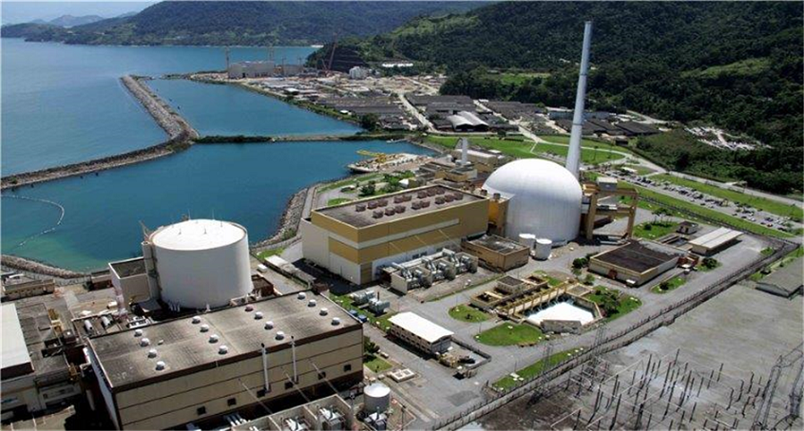
Oportunidades de negócios
Demandas de fornecimento vigentes e Planejamento anual de contratação de menor vulto para 2020
Obrigada!

